Slide 1
DEUTSCH
7. Klasse
“ Mein Dorf. Meine Stadt“
7

Slide 2
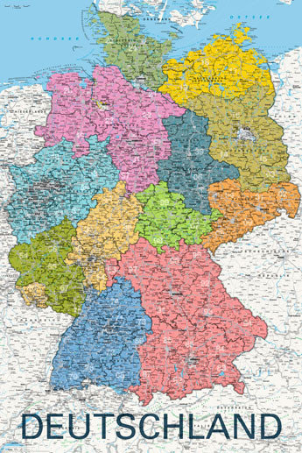
Plan der Stunde:
Wiederholung
Wörter
Bilderbeschreibung
Hörverstehen
Übungen
Selbständige Arbeit

Slide 3
Wir kontrollieren selbstständige Arbeit (Üb.6)
darf
Asisa ist erst 13 Jahre alt. Sie noch nicht die Disko besuchen.
Wir wohnen auf einem Bauernhof. Wir täglich die Schafe und Gänse füttern.
Mein Freund gut schwimmen.
Auf der Straße gibt es viel Verkehr. Die Kinder hier nicht Rad fahren.
Wenn Karim Freizeit hat, dann er mit den Freunden Fußball spielen.
In unserer Familie hat jeder seine Pflichten. Ich mein Zimmer aufräumen, mein Bruder jeden Tag nach der Schule Brot kaufen.
müssen
kann
dürfen
kann
muss
muss

Slide 4
Wir lernen neue Wörter
der Verkehr | transport
die Pflichten | majburiyatlar
aufräumen | yig‘ishtirmoq
die Fußgängerzone | piyodalar o‘tish joyi
einander | bir-birini, bir-biriga
der Teufel ist los | tasavvurga sig‘maydigan ishlar ro‘y beryapti
das Puppentheater | qo‘g‘irchoq teatri
die Nachbarn | qo‘shnilar
gesunde Ernährung | sog‘lom ovqatlanish
die Kommunikation | muloqot

Slide 5
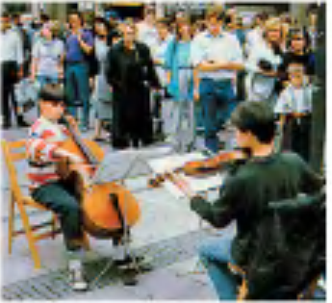
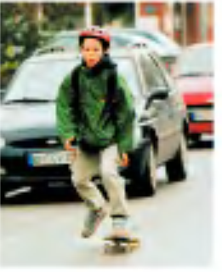
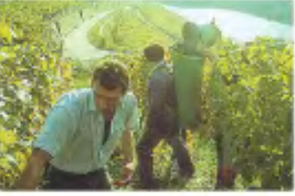
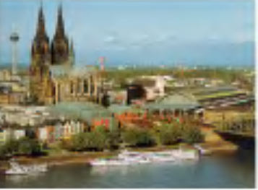
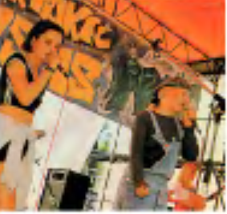
Sonja und Thomas wohnen in verschiedenen Wohnorten. Was können Sie über das Leben von Sonja und Thomas anhand dieser Bilder erzählen?
Der Bauernhof
Wiese
Ein Dorf
Der Bauer
Roller
Ein Junge
Die Straße
Wenig Verkehr
Straßenmusikanten
Sehr laut
Viele Menschen
Lärm
Weinberge
Arbeit im Garten
Frische Luft
Frisches Obst
Große Stadt
Viel Verkehr
Viele Sehenswürdigkeiten
Musik
Theater
Viele Jugendliche
Viele Freunde

Slide 6
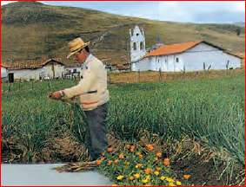
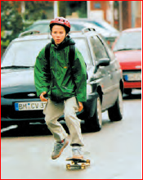
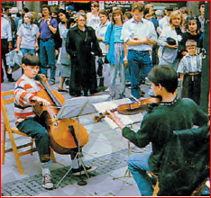
Bilderbeschreibung
Auf dem Foto 1 sehen wir einen Mann, der auf dem Feld arbeitet.
Der junge fährt Skateboard.
Hier sehen wir Straßenmusikanten.

Slide 7
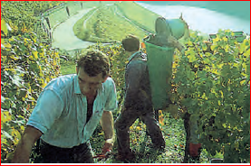
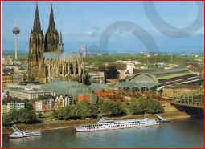
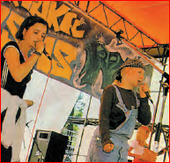
Bilderbeschreibung
Auf diesem Foto sehen wir die Menschen auf dem Weinberg.
Hier sehen wir Kölner Dom.
Auf diesem Foto sind Jugendliche in der Disko.

Slide 8
Hören Sie, was Sonja (S) und Thomas (Th) sagen.
S
 | Ich lebe in Kelkheim und bin 12 Jahre alt.
 | Besonders sehenswert ist bei uns der Kölner Dom.
 | In der Fußgängerzone spielen Straßenmusikanten.
 | Die Leute auf dem Lande sind freundlich, sie helfen einander.
 | Ich bin 13 und wohne in Köln.
 | Am Samstagabend ist hier der Teufel los!
 | Das Leben bei uns ist gesund, aber langweilig.
 | Meine Freunde und ich fahren Skateboard auf dem Domplatz.
 | Es gibt keine Jugendlokale.
 | Unsere Stadt ist immer voll von Menschen.
Th
Th
S
Th
S
S
Th
S
Th

Slide 9
Was noch erzählen Sonja und Thomas?
Sonja | Thomas
Das Leben im Dorf gefällt mir
sehr.
Viele Touristen besuchen
Köln.
Am Samstag findet ein
Diskoabend statt.
Manchmal gehen wir mit meinem
Bruder ins Puppentheater.
Die Nachbarn sehen alles und
wissen alles.
Unsere Stadt ist immer voll
von Menschen.

Slide 10
Was sind Vorteile und Nachteile des Lebens auf dem Dorf und in der Stadt? (Üb.4, 10)
Man kann in guten Vereinen Sport treiben.
Das Leben auf dem Land ist langweilig.
In der Stadt gibt es Sportschulen, Musikschulen, Kunstschulen.
Die Luft auf dem Land ist gesünder.
In der Stadt kann man besser einkaufen.
Durch Lichtreklamen und Lärm sind die Städter nervös.
Die Menschen auf dem Dorf sind einfacher und freundlicher.
Es gibt keine Freizeitmöglichkeinen.
Die modernen Großstädte sind Wüsten aus Beton und Asphalt.
Nur auf dem Land kriegt man frische Milch, frische Eier, frisches Gemüse.
Die Leute im Dorf leben nicht isoliert. Sie wissen alles über alle.

Slide 11
Was sind Vorteile und Nachteile des Lebens auf dem Dorf und in der Stadt?
 | Vorteile | Nachteile
Dorf
Stadt
frische Luft
langweiliges Leben
einfache und freundliche
Menschen
keine Freizeitmöglichkeiten
gesunde Ernährung
Kommunikation
gute Vereine
Lärm
Ausbildungsmöglichkeiten
Großstädte sind Wüste aus
Beton und Asphalt
viele Einkaufshäuser

Slide 12
Dass-Sätze
Wo ist das Leben besser? Auf dem Dorf oder in der Stadt? Verwenden Sie diese Satzanfänge und äußern Ihre Meinung.
Ich finde, (dass)… Ich denke, (dass)… Ich meine, (dass)… Ich glaube, (dass)… Das stimmt, aber… | Ich bin der gleichen Meinung. Ich bin anderer Meinung. Ich bin auch der Meinung, (dass)… Ich bin nicht der Meinung, (dass)… Meiner Meinung nach

Slide 13
Wir bilden die Sätze
Ich finde, dass ( ist/ auf dem Land/ langweilig/ das Leben).
Ich denke, dass (gesünder/ ist/ die Luft/ auf dem Land).
Ich meine, dass ( man/ besser/ in der Stadt/ kann/ einkaufen).
Ich glaube, dass (nervös/ die Städter/ sind/ durch die Lichtreklamen und Lärm).
Ich bin der Meinung, dass (auf dem Dorf/ einfacher und freundlicher/ sind/ die Menschen
Ich finde, dass das Leben auf dem Land langweilig ist.
Ich denke, dass die Luft auf dem Land gesünder ist.
Ich meine, dass man in der Stadt besser einkaufen kann.
Ich glaube, dass die Städter durch die Lichtreklamen und Lärm
nervös sind.
Ich bin der Meinung, dass die Menschen auf dem Land einfacher und
freundlicher sind.

Slide 14
Selbständige Arbeit:
Seite 92, Übung 7
Schreiben Sie einen Brief über Ihre Familie, Hobbys, Ihren Wohnort.

Slide 15
Ende der Stunde
Unsere Stunde ist zu Ende.
Danke für Aufmerksamkeit!
Auf Wiedersehen!

